Slide 1
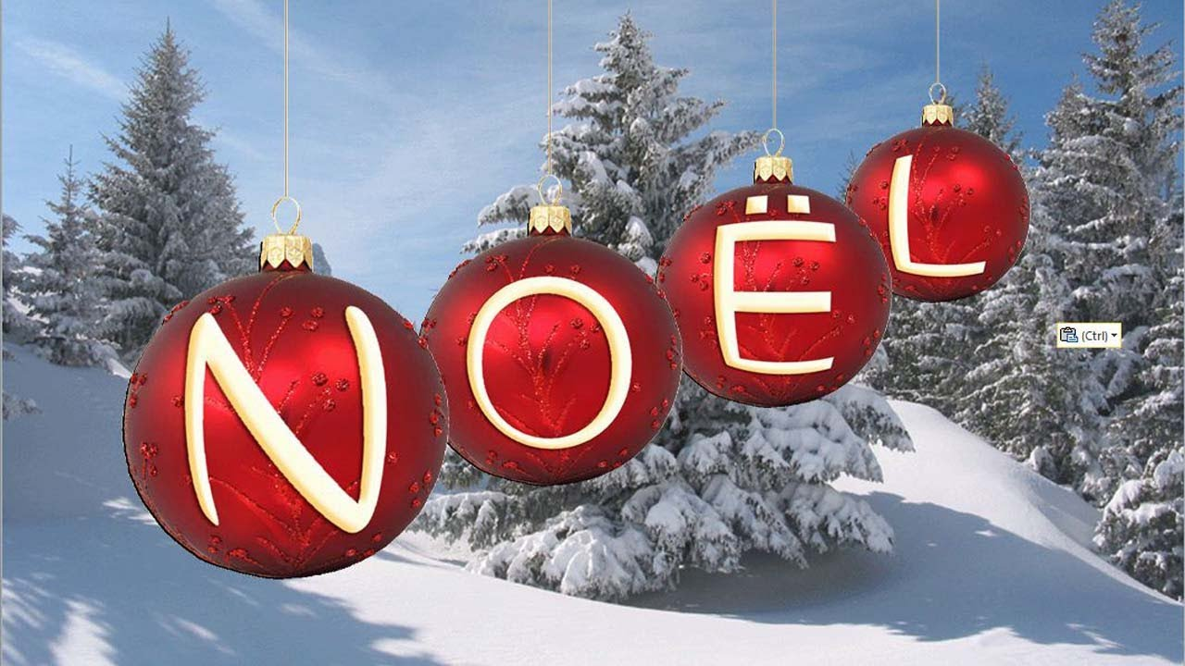
Fête de l’école – Antigny
ARBRE DE NOËL
DIMANCHE 11 DECEMBRE
Ouverture des portes à 14h30
Début du spectacle à 15h00
Salle des Silènes - La Châtaigneraie
Entrée 2,50€ Gratuit -18 ans

